Slide 1

Calculadora em assembly 8051 (cc4411)

Slide 2
Objetivos
Interação com teclado numérico e display LCD
Contas com até 5 algarismos
4 Operações Básicas e 3 Complexas

Slide 3
Interação com teclado numérico e display LCD
Rotinas relacionadas ao armazenamento dos números e da sua apresentação no display lcd.

Slide 4
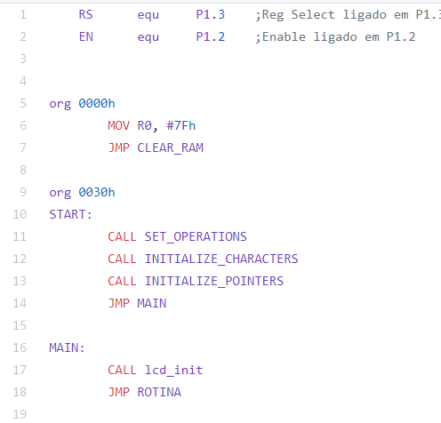
Interação com teclado e lcd (iNICIO)

Slide 5
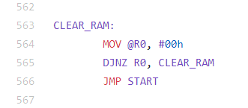
Interação com teclado e lcd (CLEAR_RAM)

Slide 6
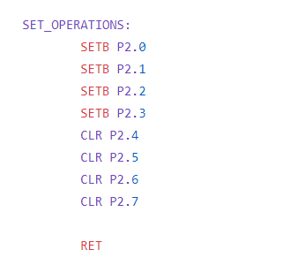
Interação com teclado e lcd (SET_OPERATIONS)

Slide 7
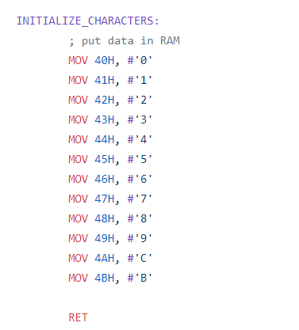
Interação com teclado e lcd (INITIALIZE_ CHARACTERS)

Slide 8
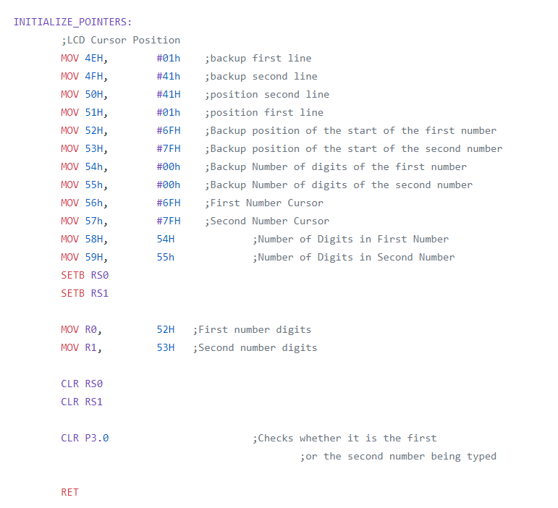
Interação com teclado e lcd (INITIALIZE_ pOINTERS)

Slide 9
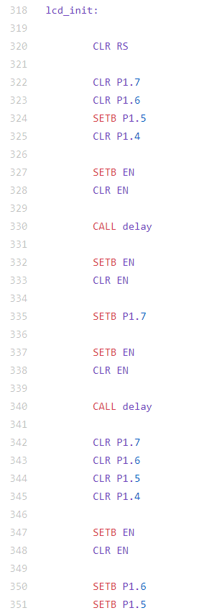
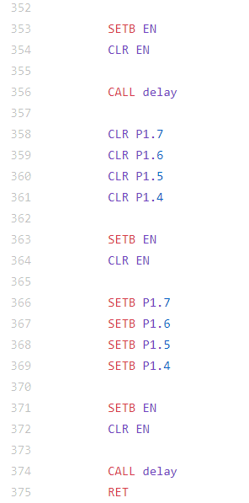
Interação com teclado e lcd (LCD_INIT)

Slide 10
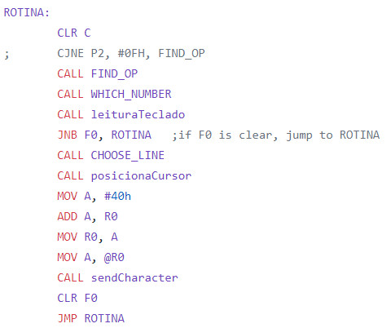
Interação com teclado e lcd (ROTINA)

Slide 11
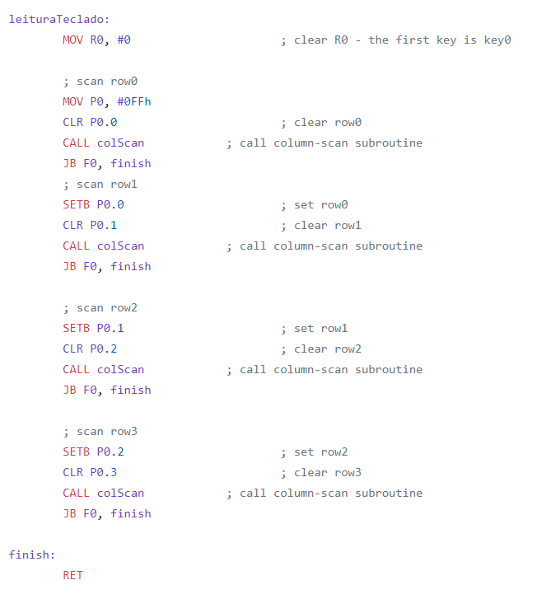
Interação com teclado e lcd (LEITURATECLADO)

Slide 12
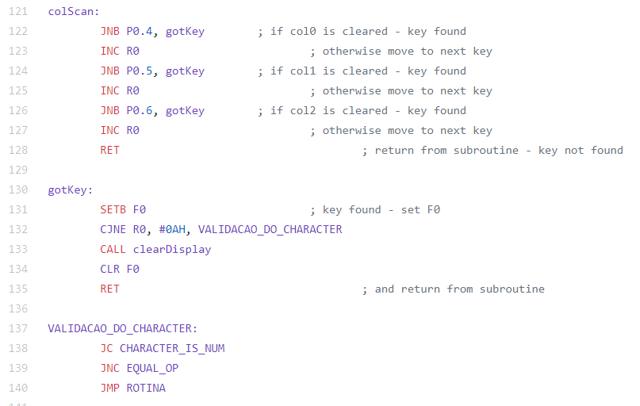
Interação com teclado e lcd (COLSCAN, GOTKEY, VALIDACAO_DO_ CHARACTER)

Slide 13
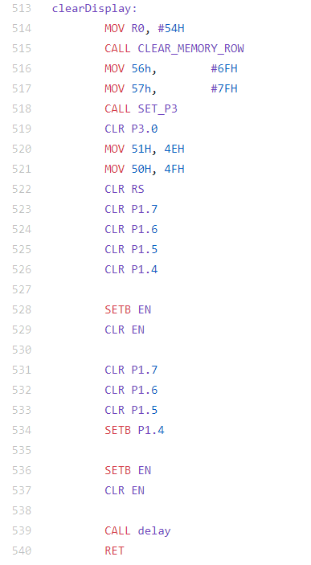
Interação com teclado e lcd (CLEARDISPLAY)

Slide 14
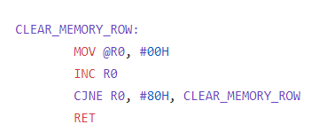
Interação com teclado e lcd (CLEAR_ MEMORY_ ROW)

Slide 15
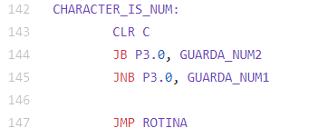
Interação com teclado e lcd (CHARACTER_ IS_ NUM)

Slide 16
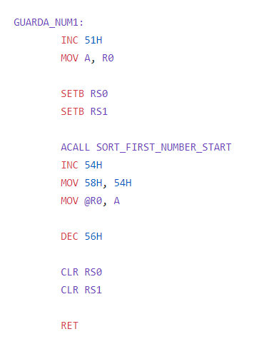
Interação com teclado e lcd (GUARDA_NUM1)

Slide 17
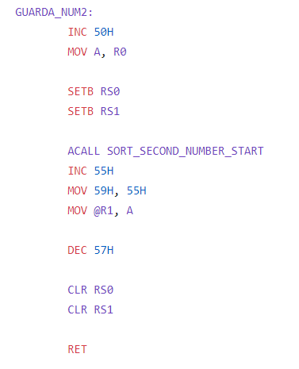
Interação com teclado e lcd (GUARDA_NUM2)

Slide 18
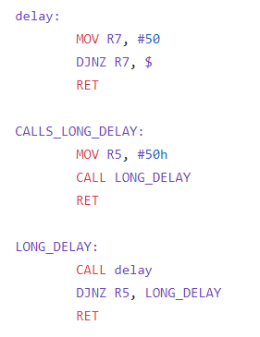
Interação com teclado e lcd (calls_ long_ delay)

Slide 19
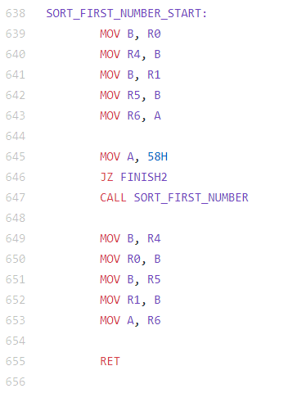
Interação com teclado e lcd (sort_ first_ number_ start)

Slide 20
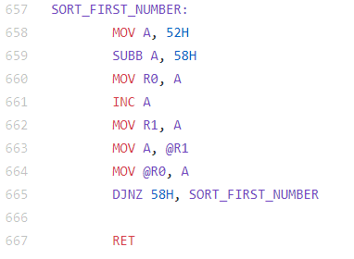
Interação com teclado e lcd (sort_ first_ number)

Slide 21
Interação com teclado e lcd (ROTINA)

Slide 22
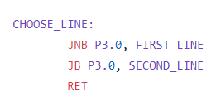
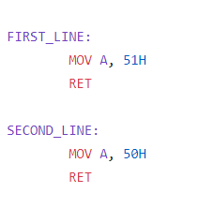
Interação com teclado e lcd (CHOOSE_ LINE)

Slide 23
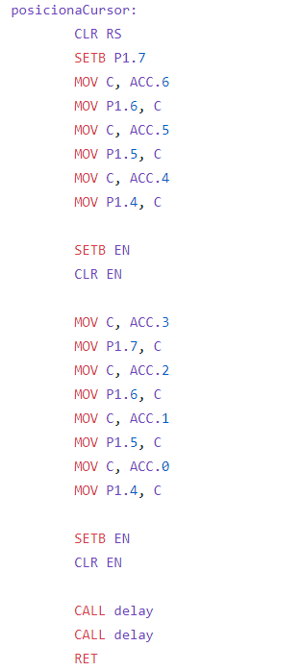
Interação com teclado e lcd (POSICIONA CURSOR)

Slide 24
Interação com teclado e lcd (ROTINA)

Slide 25
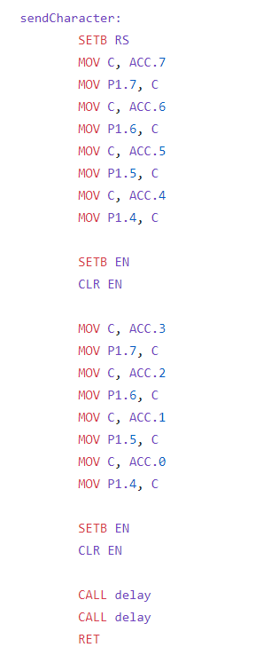
Interação com teclado e lcd (SEND CHARACTER)

Slide 26
Operações básicas e complexas
Rotinas relacionadas as 4 operações básicas e a 3 operações complexas.

Slide 27


Operações
Básicas:
Adição
Subtração
Multiplicação
Divisão
Complexas:
Potenciação
Radiciação
Logaritmo na base 10

Slide 28
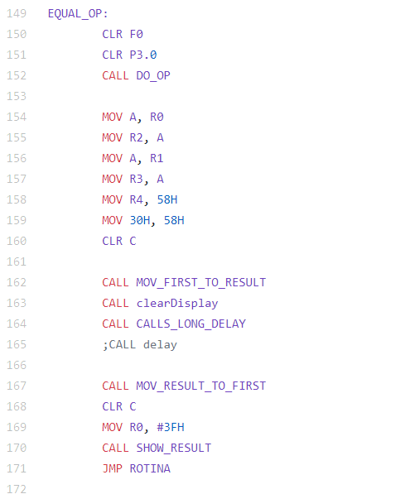
OPerações (EQUAL_OP)

Slide 29
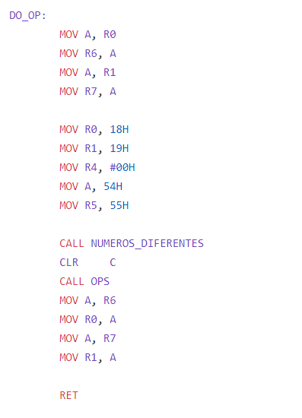
OPerações (DO_OP)

Slide 30
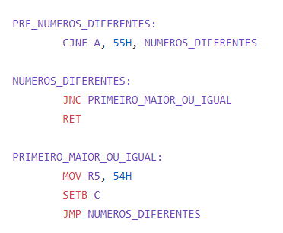
OPerações (PRE_ NUMEROS_ DIFERENTES, Numeros_ Diferentes, PRIMEIRO_ MAIOR_OU_ IGUAL)

Slide 31
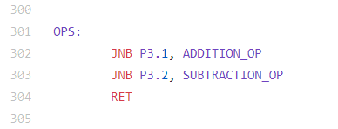
OPerações (OPS)

Slide 32
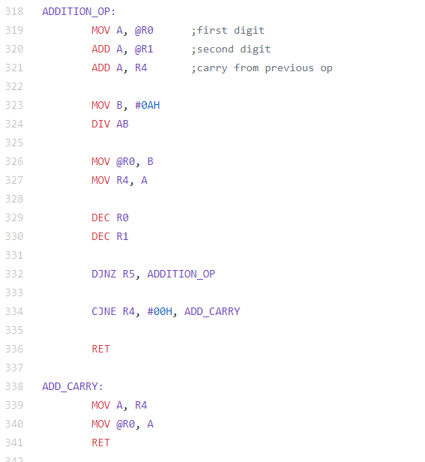
OPerações (Addition_op)

Slide 33
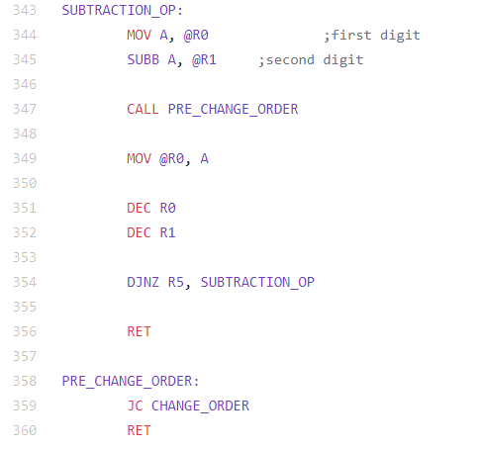
OPerações (SUBTRACTION_ op)

Slide 34
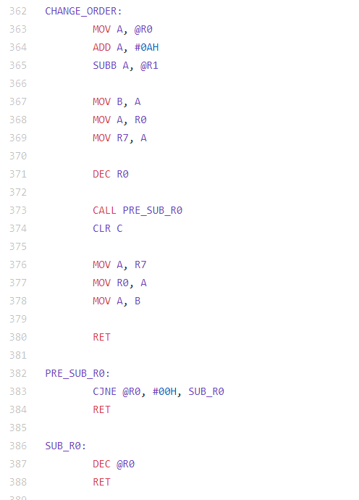
OPerações (CHANGE_ ORDER)

Slide 35
OPerações (EQUAL_OP)

Slide 36
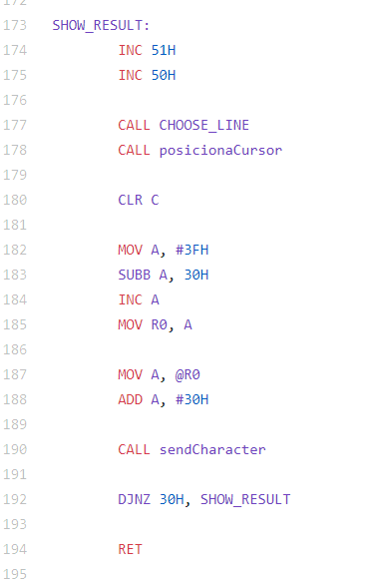
OPerações (SHOW_RESULT)

Slide 37
SIMULAÇÃO
Simulação da calculadora no edsim51.

Slide 38
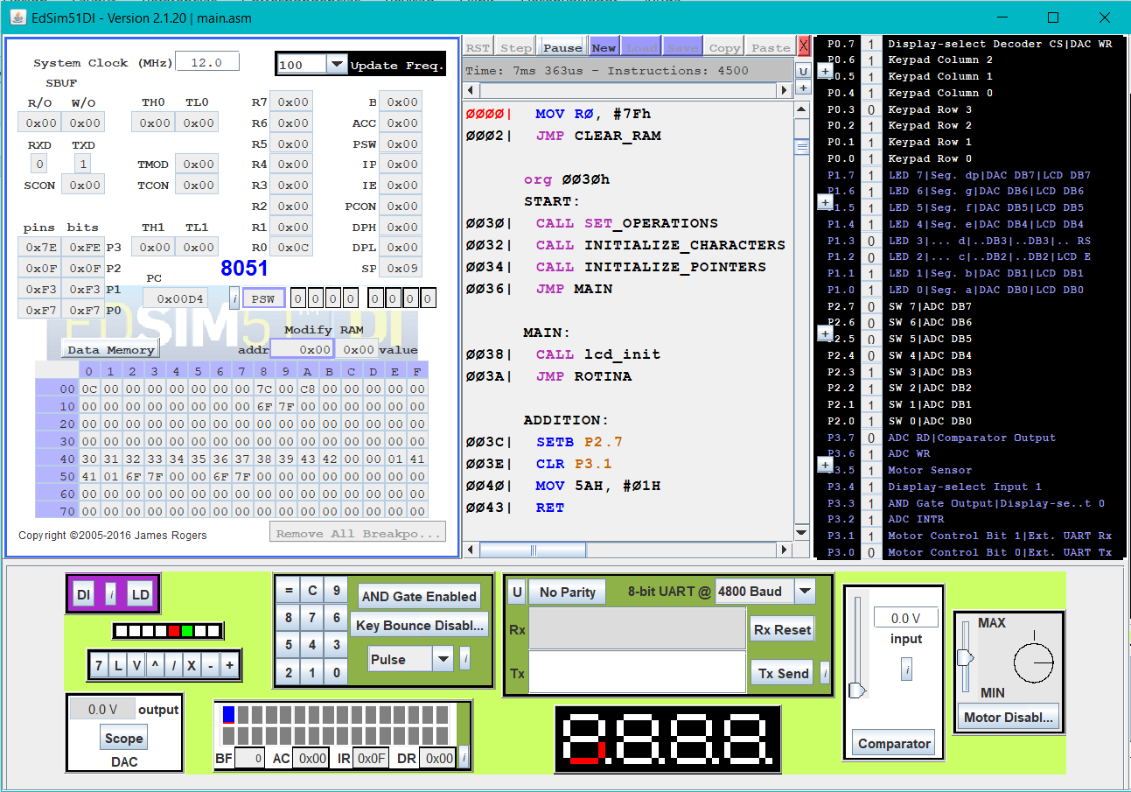
eXEMPLO (iNICIO)

Slide 39
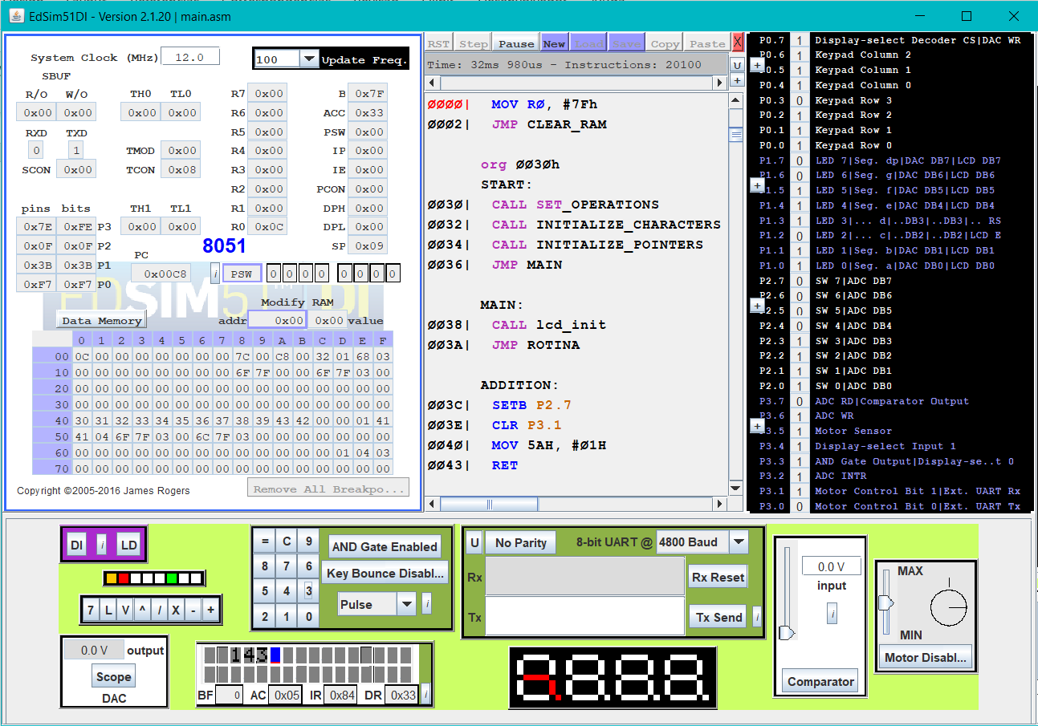
eXEMPLO (inserção do 1º Número)

Slide 40

eXEMPLO (inserção do 2º Número)

Slide 41

eXEMPLO (Adição)

Slide 42

eXEMPLO (subtração)

Slide 43

Obrigado
JOÃO VITOR DIAS 22.119.006-9
THIAGO ANDRADE 22.119.080-4
GITHUB: https://github.com/JoaoDias-223/Simple-Assembly-Calculator

